Slide 1
Bipartition initiale
Avant d'améliorer une coupe, il faut une première coupe
learn_partitioning — 03 bipartition initiale
Notes:
Avant d'améliorer une coupe, il faut une première coupe. Cette première coupe s'appelle la bipartition initiale. Vous allez découvrir trois façons de la construire : aléatoire, gloutonne et par croissance. Vous verrez le même petit graphe obtenir une coupe de trois, ou une coupe de seize. Et vous apprendrez la bonne habitude qui règle ce problème : essayer plusieurs départs, et garder le meilleur.

Slide 2
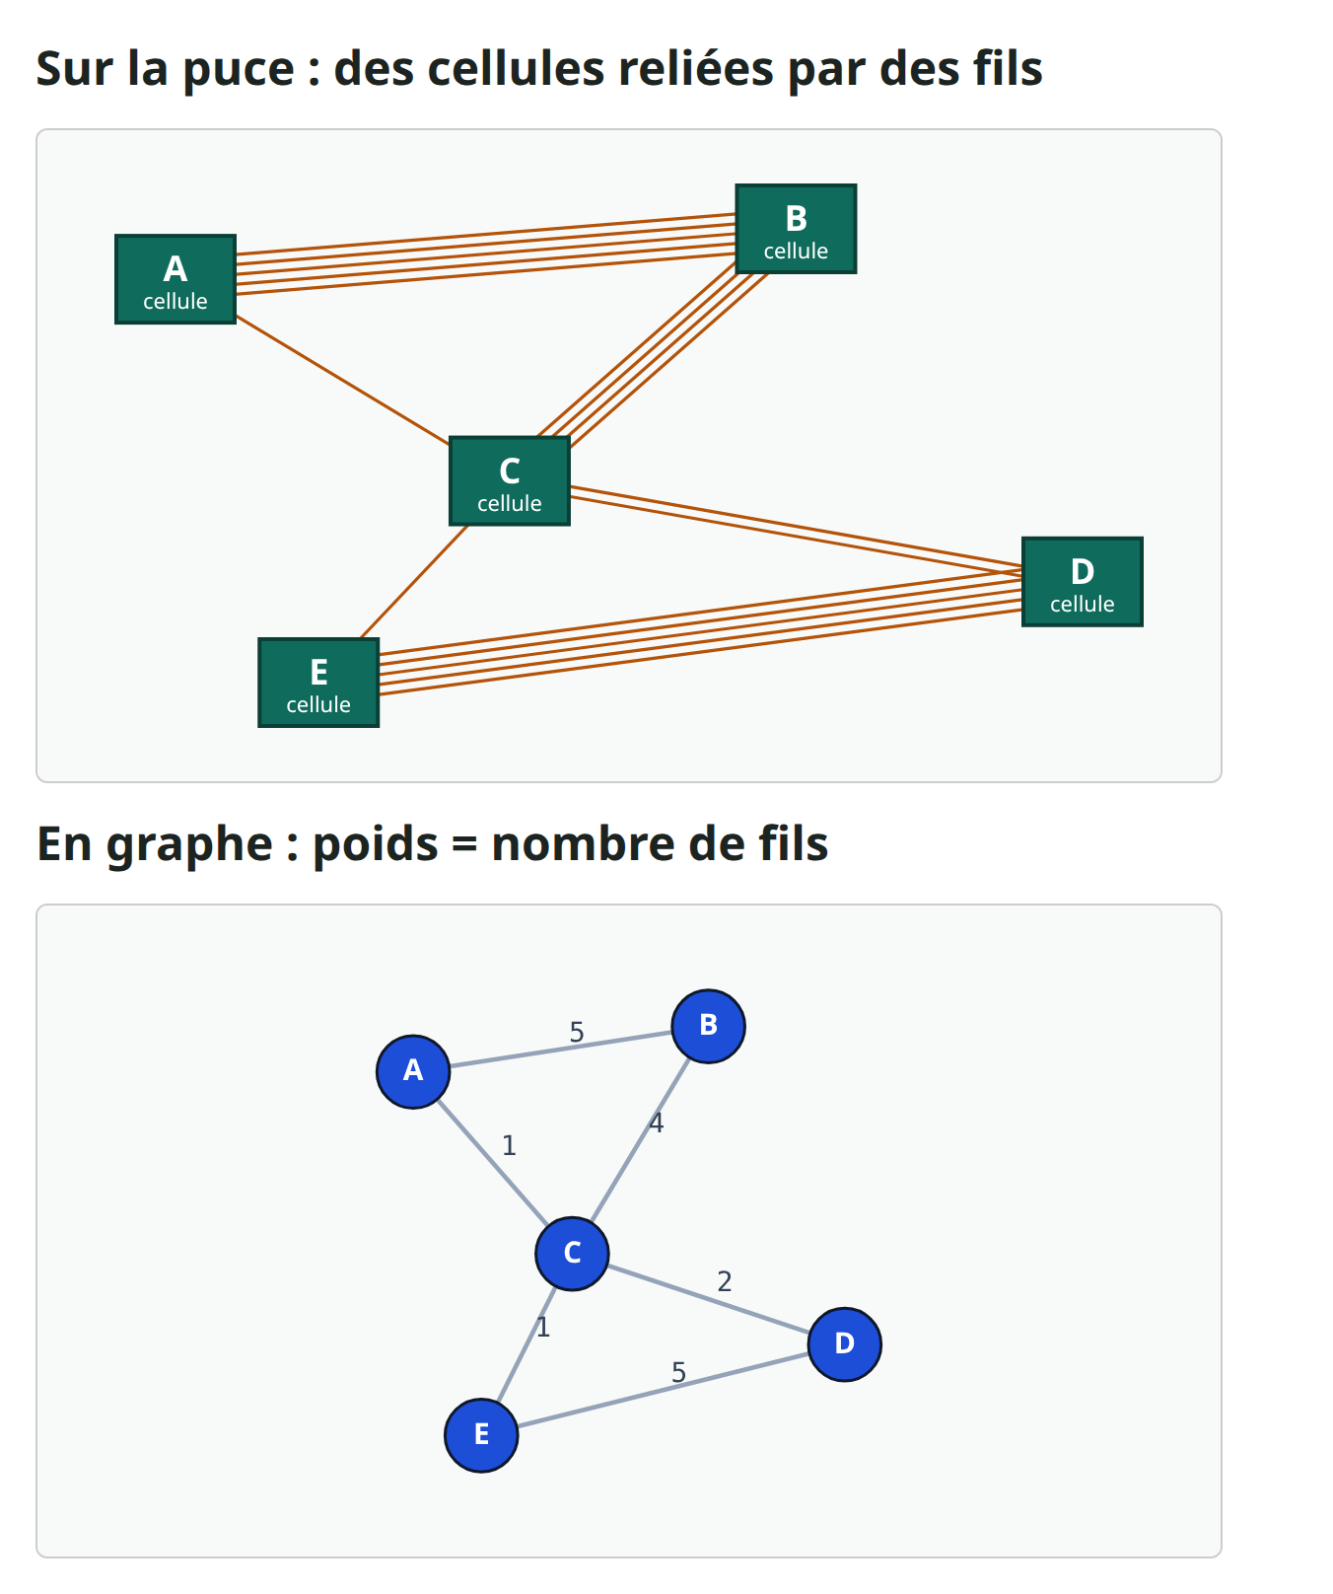
D'une puce à un graphe
Une puce est faite de petites briques appelées cellules, reliées par des fils
On dessine chaque cellule comme un point, appelé nœud
Un trait entre deux nœuds est une arête : les deux cellules sont reliées
Le nombre sur une arête est son poids : combien de fils relient la paire
Notre exemple a cinq cellules, de A à E
Les arêtes les plus lourdes, A–B et D–E, ont cinq fils chacune
learn_partitioning — 03 bipartition initiale
Notes:
Une puce est faite de petites briques appelées cellules, reliées par des fils. On dessine chaque cellule comme un point, appelé nœud. Un trait entre deux nœuds est une arête : les deux cellules sont reliées. Le nombre sur une arête est son poids : combien de fils relient la paire. Notre exemple a cinq cellules, de A à E. Les arêtes les plus lourdes, A–B et D–E, ont cinq fils chacune.

Slide 3
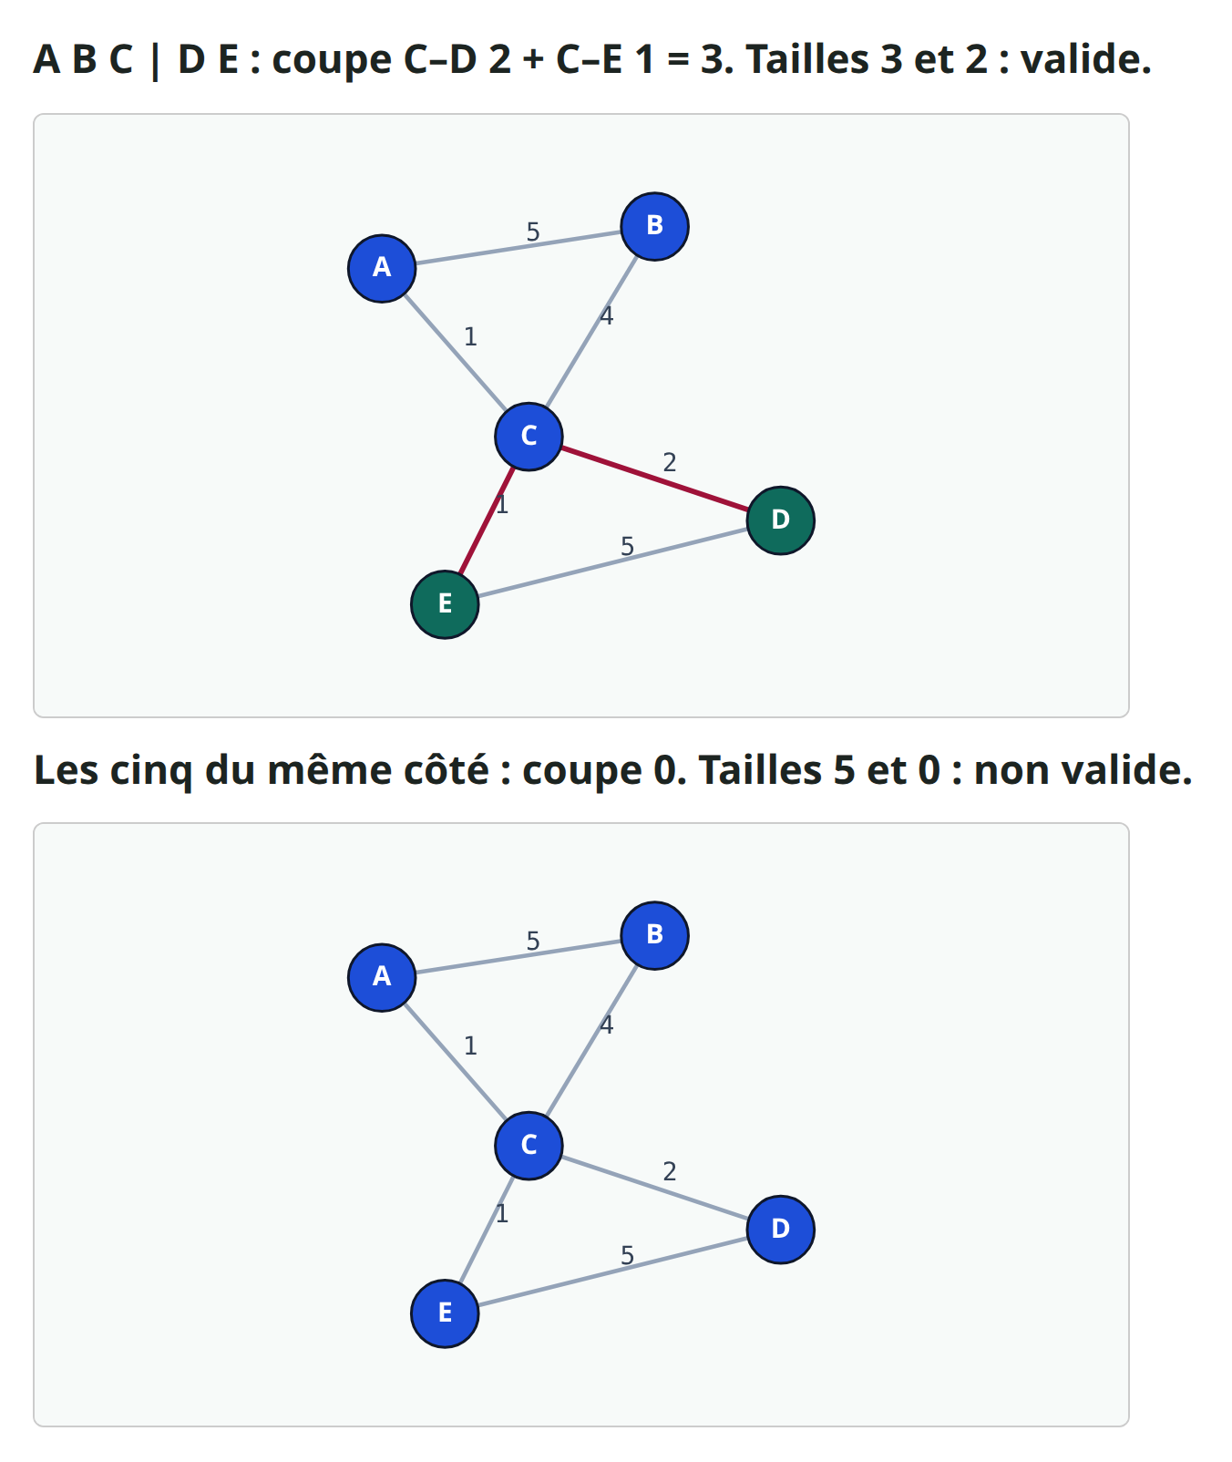
Deux nombres : coupe et équilibre
Couper une puce en deux côtés s'appelle une bipartition
Les arêtes qui passent d'un côté à l'autre sont coupées, et on les dessine en rouge
La taille de coupe additionne leurs poids : ici, deux plus un font trois
Tout mettre du même côté donne une coupe de zéro, mais cela ne sert à rien
On vérifie donc aussi l'équilibre : combien de cellules chaque côté contient
Une partition est valide quand aucun côté ne dépasse trois cellules sur cinq
learn_partitioning — 03 bipartition initiale
Notes:
Couper une puce en deux côtés s'appelle une bipartition. Les arêtes qui passent d'un côté à l'autre sont coupées, et on les dessine en rouge. La taille de coupe additionne leurs poids : ici, deux plus un font trois. Tout mettre du même côté donne une coupe de zéro, mais cela ne sert à rien. On vérifie donc aussi l'équilibre : combien de cellules chaque côté contient. Une partition est valide quand aucun côté ne dépasse trois cellules sur cinq.

Slide 4
Pourquoi une partition de départ ?
Les labs quatre et cinq enseignent deux méthodes célèbres, appelées KL et FM
Elles améliorent une partition en déplaçant des cellules d'un côté à l'autre
Mais elles ne peuvent qu'améliorer : il leur faut une partition valide pour démarrer
Pensez à former deux équipes pour un jeu
D'abord deux équipes au hasard, puis on échange des joueurs pour équilibrer
Un bon premier découpage laisse moins d'échanges à faire
learn_partitioning — 03 bipartition initiale
Notes:
Les labs quatre et cinq enseignent deux méthodes célèbres, appelées KL et FM. Elles améliorent une partition en déplaçant des cellules d'un côté à l'autre. Mais elles ne peuvent qu'améliorer : il leur faut une partition valide pour démarrer. Pensez à former deux équipes pour un jeu. D'abord deux équipes au hasard, puis on échange des joueurs pour équilibrer. Un bon premier découpage laisse moins d'échanges à faire.

Slide 5
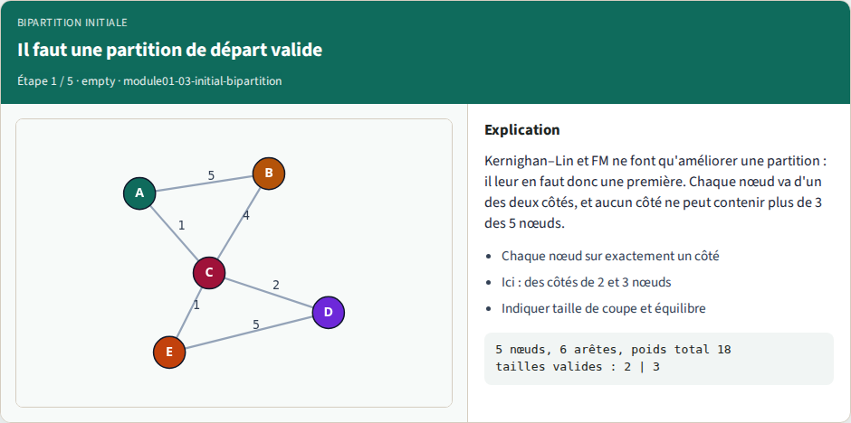
Il faut une partition de départ valide
Il faut une partition de départ valide
learn_partitioning — 03 bipartition initiale
Notes:
Voici notre graphe, avant toute coupe. Il a cinq cellules, donc les côtés auront deux cellules et trois cellules. Chaque méthode donne deux nombres : la taille de coupe et l'équilibre. Construisons une première partition de trois façons différentes.

Slide 6
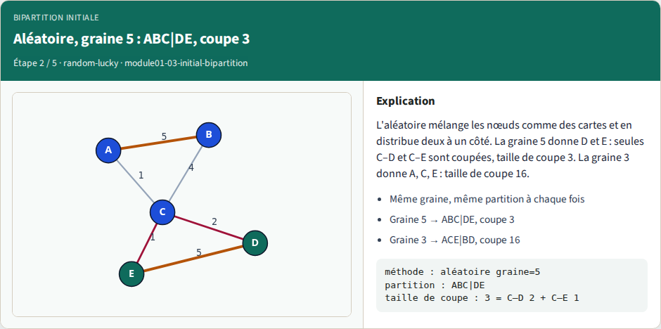
Aléatoire, graine 5 : ABC|DE, coupe 3
Aléatoire, graine 5 : ABC|DE, coupe 3
learn_partitioning — 03 bipartition initiale
Notes:
La méthode un est l'aléatoire. Écrivez les cinq noms sur des cartes, mélangez-les, et donnez deux cartes à un côté. Les trois autres cartes vont de l'autre côté. Un ordinateur mélange à l'aide d'un nombre appelé la graine. La même graine donne toujours le même mélange. Avec la graine cinq, D et E tombent ensemble. Seules C–D et C–E sont coupées, donc la taille de coupe est trois. C'est la meilleure partition de ce graphe, trouvée par pure chance.

Slide 7
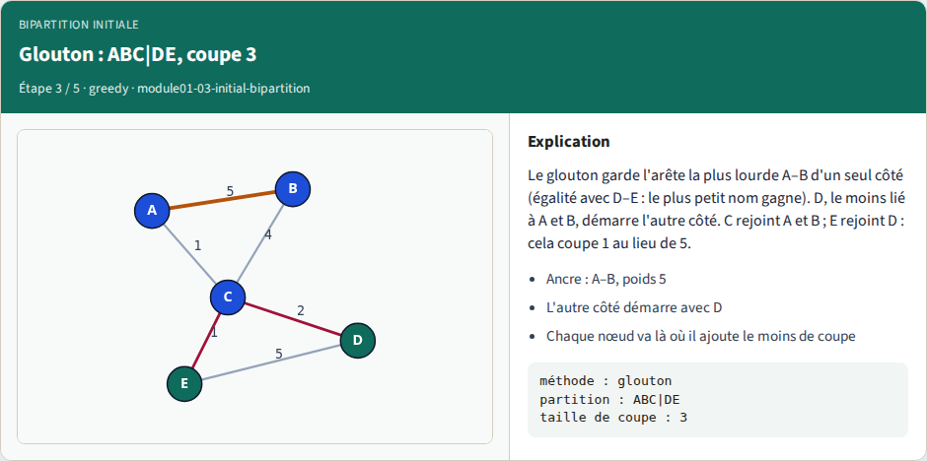
Glouton : ABC|DE, coupe 3
Glouton : ABC|DE, coupe 3
learn_partitioning — 03 bipartition initiale
Notes:
La méthode deux est la méthode gloutonne : à chaque étape, elle prend ce qui paraît le meilleur sur le moment. Elle commence par mettre les deux bouts de l'arête la plus lourde du même côté. A–B et D–E pèsent cinq toutes les deux, donc une règle fixe choisit le plus petit nom : A–B. D démarre l'autre côté : il n'a aucun fil vers A ou B, et il vient avant E. C rejoint A et B, avec cinq fils de ce côté contre deux vers D. Enfin E rejoint D, ce qui ne coupe que l'arête de poids un vers C. La taille de coupe est trois.

Slide 8
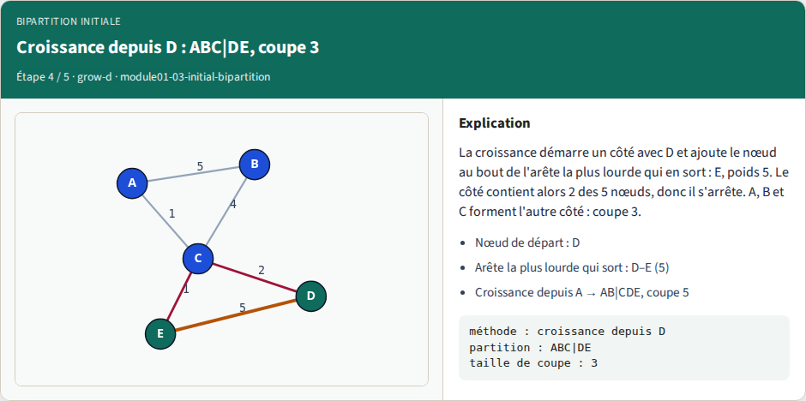
Croissance depuis D : ABC|DE, coupe 3
Croissance depuis D : ABC|DE, coupe 3
learn_partitioning — 03 bipartition initiale
Notes:
La méthode trois est la croissance. Choisissez un nœud de départ, et faites grandir un côté autour de lui, comme une goutte d'encre qui s'étale sur le papier. À chaque étape, ajoutez le nœud au bout de l'arête la plus lourde qui sort du côté. Partons de D. L'arête la plus lourde qui sort de D va vers E, avec un poids de cinq. Le côté contient alors deux cellules sur cinq, ce qui suffit, donc il s'arrête. A, B et C forment l'autre côté, et la taille de coupe vaut encore trois.

Slide 9
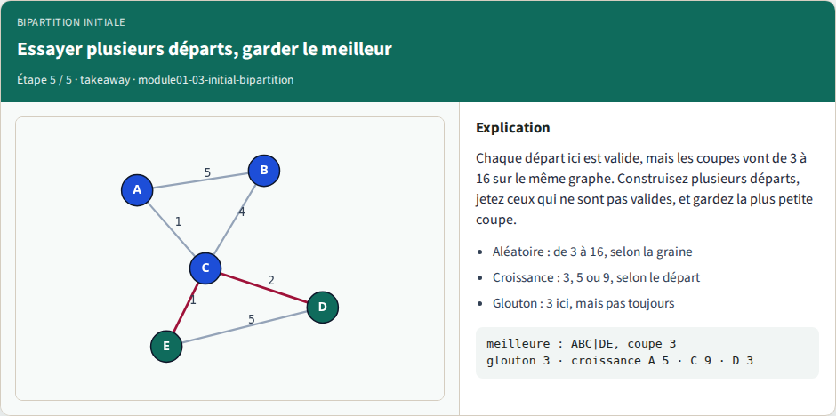
Essayer plusieurs départs, garder le meilleur
Essayer plusieurs départs, garder le meilleur
learn_partitioning — 03 bipartition initiale
Notes:
Jusqu'ici, les trois méthodes ont trouvé la même partition. Mais c'était en partie de la chance. D'autres graines et d'autres nœuds de départ donnent des coupes de trois jusqu'à seize. Chacune de ces partitions est valide, donc aucune n'est fausse. C'est pourquoi on construit plusieurs départs, et on garde celui qui a la plus petite coupe.

Slide 10
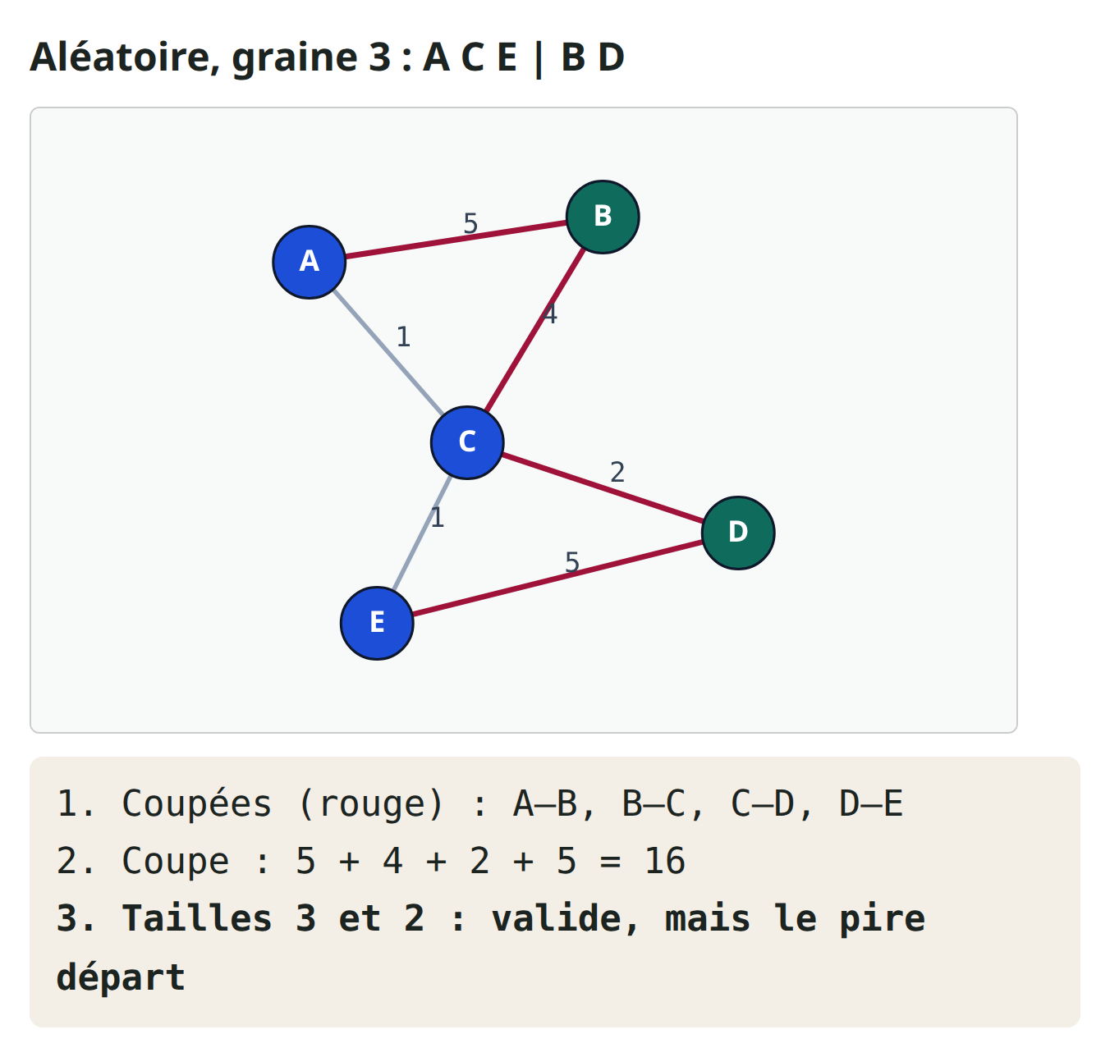
Exemple détaillé : une graine malchanceuse
Voyons maintenant jusqu'où peut aller la malchance
Avec la graine trois, le mélange donne B et D à un côté
A, C et E se retrouvent de l'autre
Additionnons la coupe, arête par arête
A–B cinq, B–C quatre, C–D deux et D–E cinq : seize au total
Les deux arêtes lourdes sont coupées, donc c'est la pire partition valide qui existe
learn_partitioning — 03 bipartition initiale
Notes:
Voyons maintenant jusqu'où peut aller la malchance. Avec la graine trois, le mélange donne B et D à un côté. A, C et E se retrouvent de l'autre. Additionnons la coupe, arête par arête. A–B cinq, B–C quatre, C–D deux et D–E cinq : seize au total. Les deux arêtes lourdes sont coupées, donc c'est la pire partition valide qui existe. Sur les seize graines essayées, seules trois donnent la meilleure coupe, trois.

Slide 11
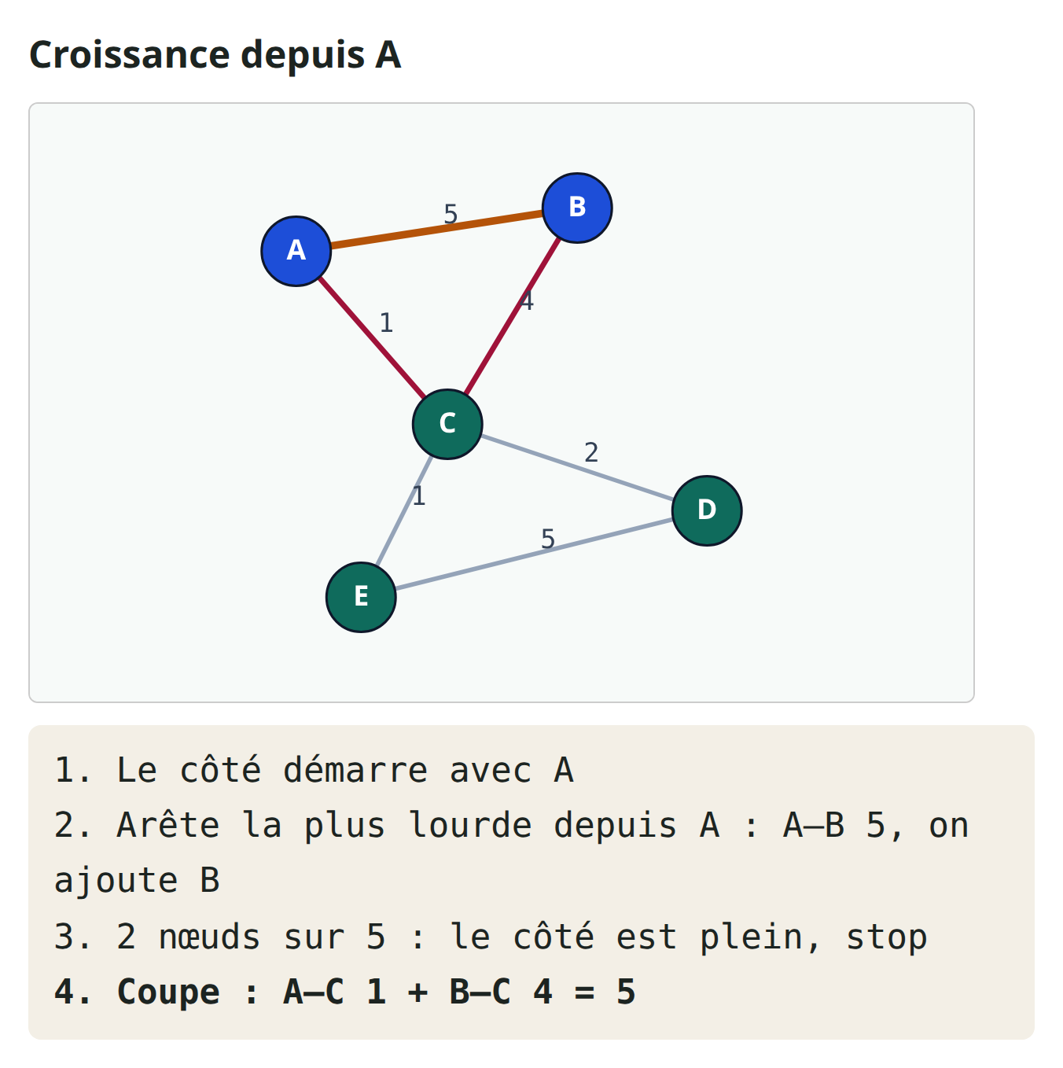
La croissance dépend du nœud de départ
La croissance n'a pas de hasard, mais elle a un choix : le nœud de départ
Partons de A au lieu de D
L'arête la plus lourde qui sort de A va vers B, avec un poids de cinq, donc B rejoint A
Avec deux cellules, le côté est plein, et il s'arrête
C, D et E forment l'autre côté, donc A–C et B–C sont coupées
Un plus quatre font cinq, ce qui est pire que trois
learn_partitioning — 03 bipartition initiale
Notes:
La croissance n'a pas de hasard, mais elle a un choix : le nœud de départ. Partons de A au lieu de D. L'arête la plus lourde qui sort de A va vers B, avec un poids de cinq, donc B rejoint A. Avec deux cellules, le côté est plein, et il s'arrête. C, D et E forment l'autre côté, donc A–C et B–C sont coupées. Un plus quatre font cinq, ce qui est pire que trois. Partir de C est encore pire : une taille de coupe de neuf.

Slide 12
Garder le meilleur départ valide
La solution est simple : ne jamais faire confiance à un seul départ
Construisez-en plusieurs : graines aléatoires, glouton, croissance depuis chaque nœud
Jetez toute partition qui enfreint la règle de taille
Gardez celle dont la coupe est la plus petite
Ici, le glouton et les cinq croissances donnent trois, cinq, cinq, neuf, trois, trois
Le meilleur est trois : A, B et C contre D et E
learn_partitioning — 03 bipartition initiale
Notes:
La solution est simple : ne jamais faire confiance à un seul départ. Construisez-en plusieurs : graines aléatoires, glouton, croissance depuis chaque nœud. Jetez toute partition qui enfreint la règle de taille. Gardez celle dont la coupe est la plus petite. Ici, le glouton et les cinq croissances donnent trois, cinq, cinq, neuf, trois, trois. Le meilleur est trois : A, B et C contre D et E.

Slide 13
Garder le meilleur départ valide — à essayer
best_start(graph):
starts = random(seed) pour quelques graines
+ greedy
+ grow(x) pour chaque nœud x
jeter chaque départ qui n'est pas valide
renvoyer le départ de plus petite taille de coupe
learn_partitioning — 03 bipartition initiale

Slide 14
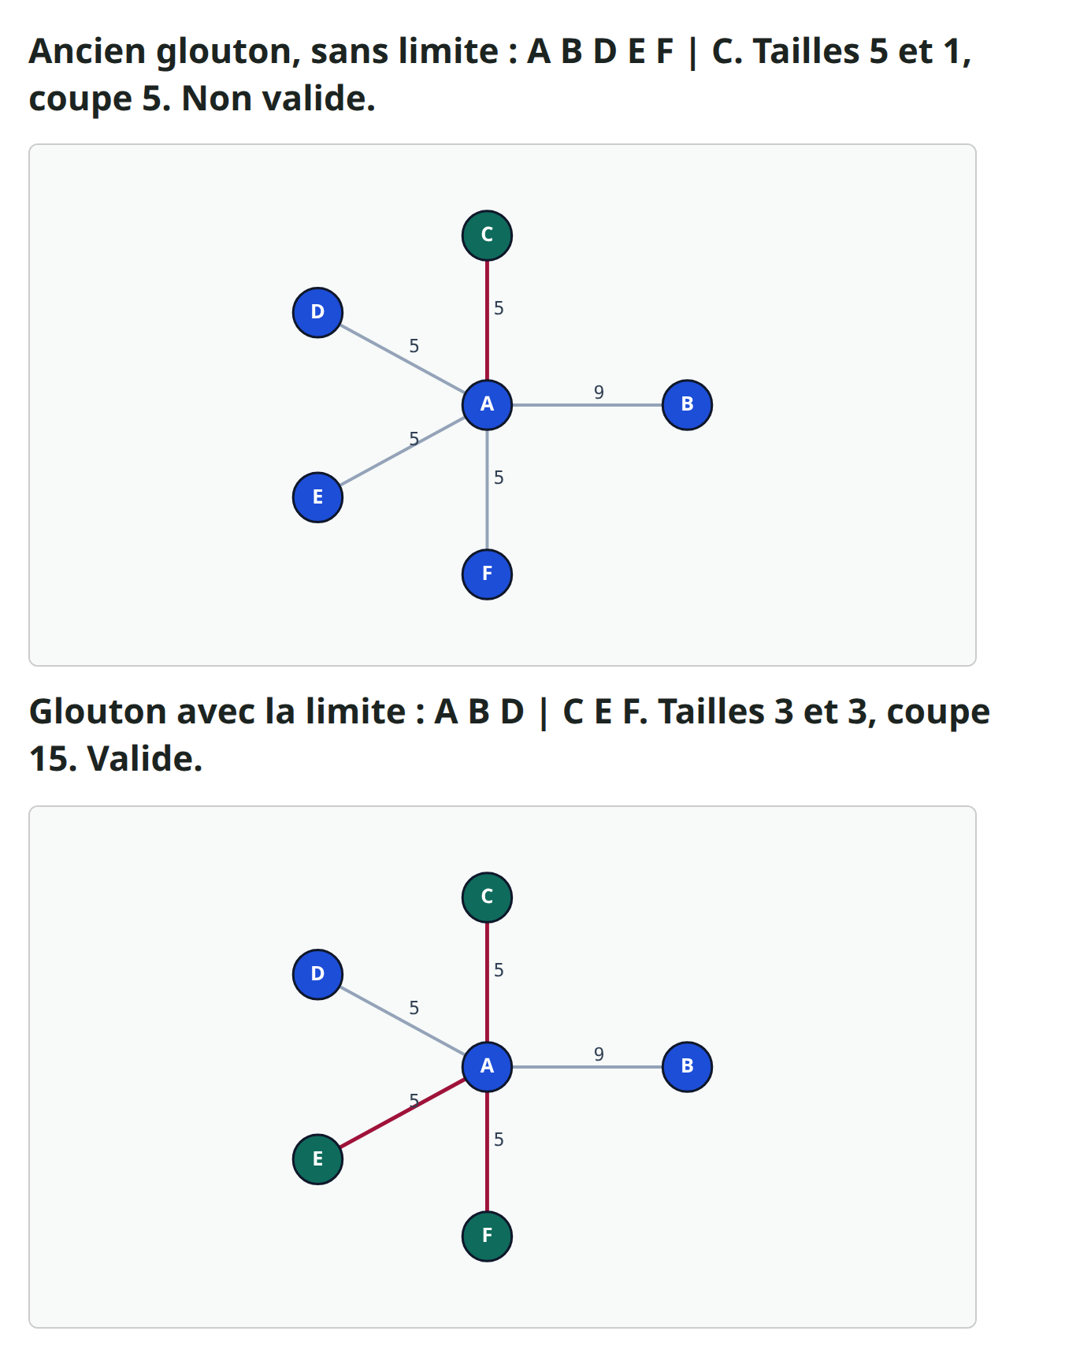
Une limite de taille garde la partition valide
Voici une étoile : A est au milieu, relié à toutes les autres cellules
A–B pèse neuf, et les quatre autres arêtes pèsent cinq
Avec six cellules, chaque côté doit en contenir exactement trois
Un ancien glouton sans limite de taille ajoutait toujours des cellules près de A
Il finissait avec cinq cellules contre une : coupe cinq, mais pas valide
Notre glouton arrête chaque côté à trois cellules, et obtient quinze
learn_partitioning — 03 bipartition initiale
Notes:
Voici une étoile : A est au milieu, relié à toutes les autres cellules. A–B pèse neuf, et les quatre autres arêtes pèsent cinq. Avec six cellules, chaque côté doit en contenir exactement trois. Un ancien glouton sans limite de taille ajoutait toujours des cellules près de A. Il finissait avec cinq cellules contre une : coupe cinq, mais pas valide. Notre glouton arrête chaque côté à trois cellules, et obtient quinze. Aucune partition valide de cette étoile ne fait mieux.

Slide 15
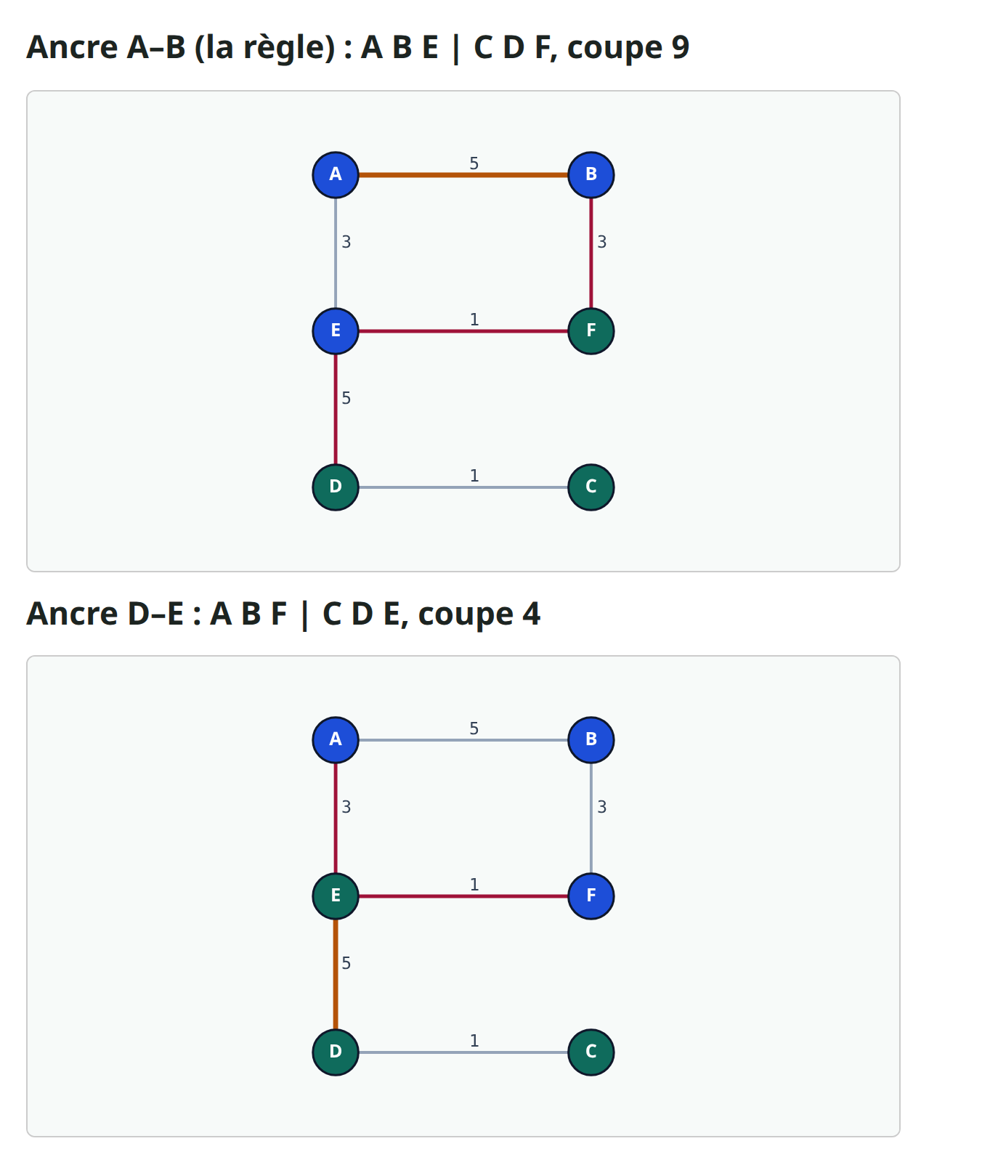
Une égalité peut décider du résultat
Dans ce graphe, A–B et D–E pèsent de nouveau cinq toutes les deux
Le glouton doit en choisir une pour démarrer
La règle prend le plus petit nom, A–B, et cela donne une taille de coupe de neuf
Démarrer de D–E donne une taille de coupe de quatre
Une simple règle de départage a donc plus que doublé la coupe
La croissance depuis C trouve aussi quatre, une raison de plus d'essayer plusieurs départs
learn_partitioning — 03 bipartition initiale
Notes:
Dans ce graphe, A–B et D–E pèsent de nouveau cinq toutes les deux. Le glouton doit en choisir une pour démarrer. La règle prend le plus petit nom, A–B, et cela donne une taille de coupe de neuf. Démarrer de D–E donne une taille de coupe de quatre. Une simple règle de départage a donc plus que doublé la coupe. La croissance depuis C trouve aussi quatre, une raison de plus d'essayer plusieurs départs.

Slide 16
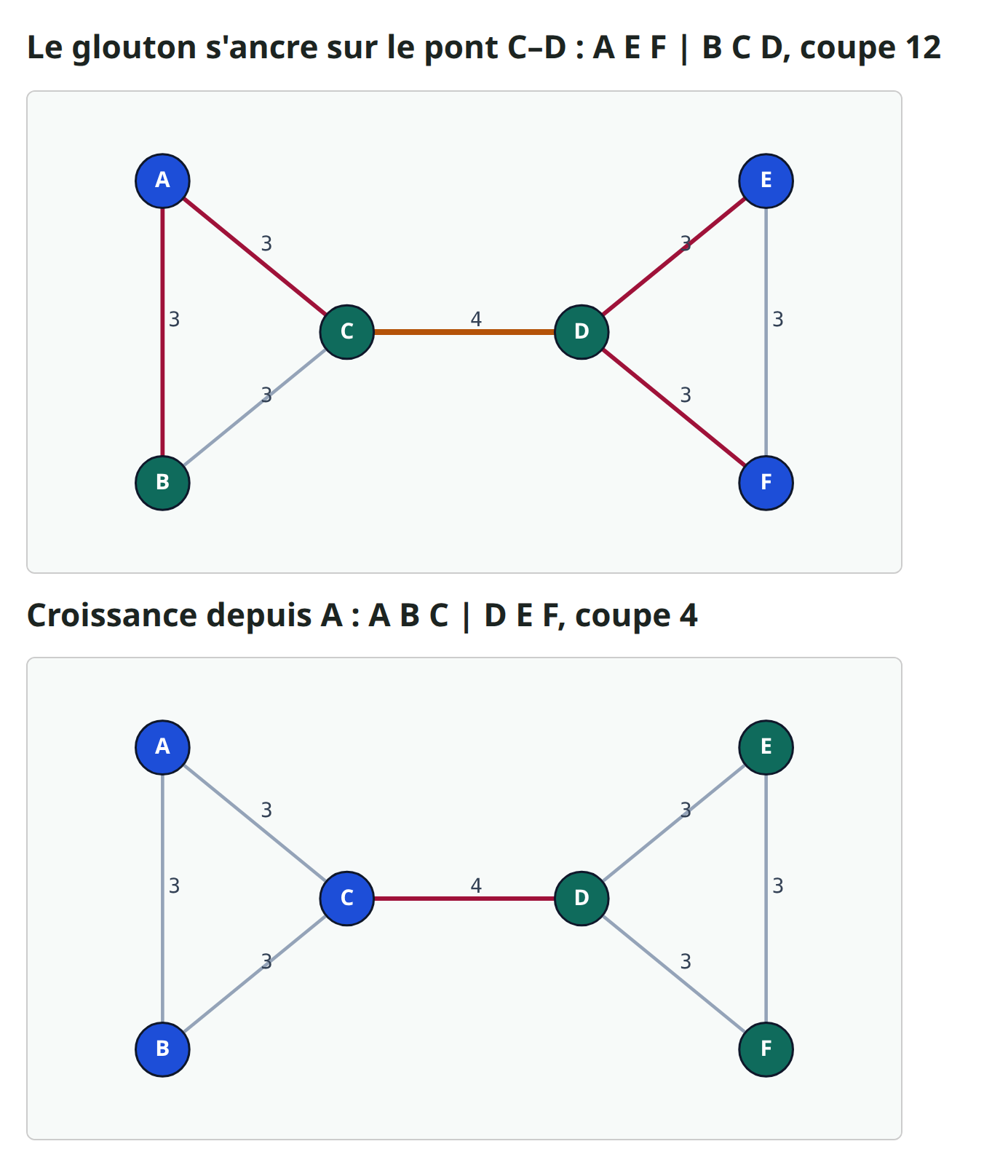
Le fil le plus lourd n'est pas toujours à l'intérieur
Voici deux triangles, reliés par un seul pont, C–D, de poids quatre
Chaque arête de triangle pèse trois
La coupe naturelle met un triangle de chaque côté, et ne coupe que le pont
Mais le glouton démarre de l'arête la plus lourde, et ici c'est le pont lui-même
C et D commencent donc du même côté, et la coupe finit à douze
La croissance depuis A garde son triangle ensemble et ne coupe que le pont : quatre
learn_partitioning — 03 bipartition initiale
Notes:
Voici deux triangles, reliés par un seul pont, C–D, de poids quatre. Chaque arête de triangle pèse trois. La coupe naturelle met un triangle de chaque côté, et ne coupe que le pont. Mais le glouton démarre de l'arête la plus lourde, et ici c'est le pont lui-même. C et D commencent donc du même côté, et la coupe finit à douze. La croissance depuis A garde son triangle ensemble et ne coupe que le pont : quatre.

Slide 17
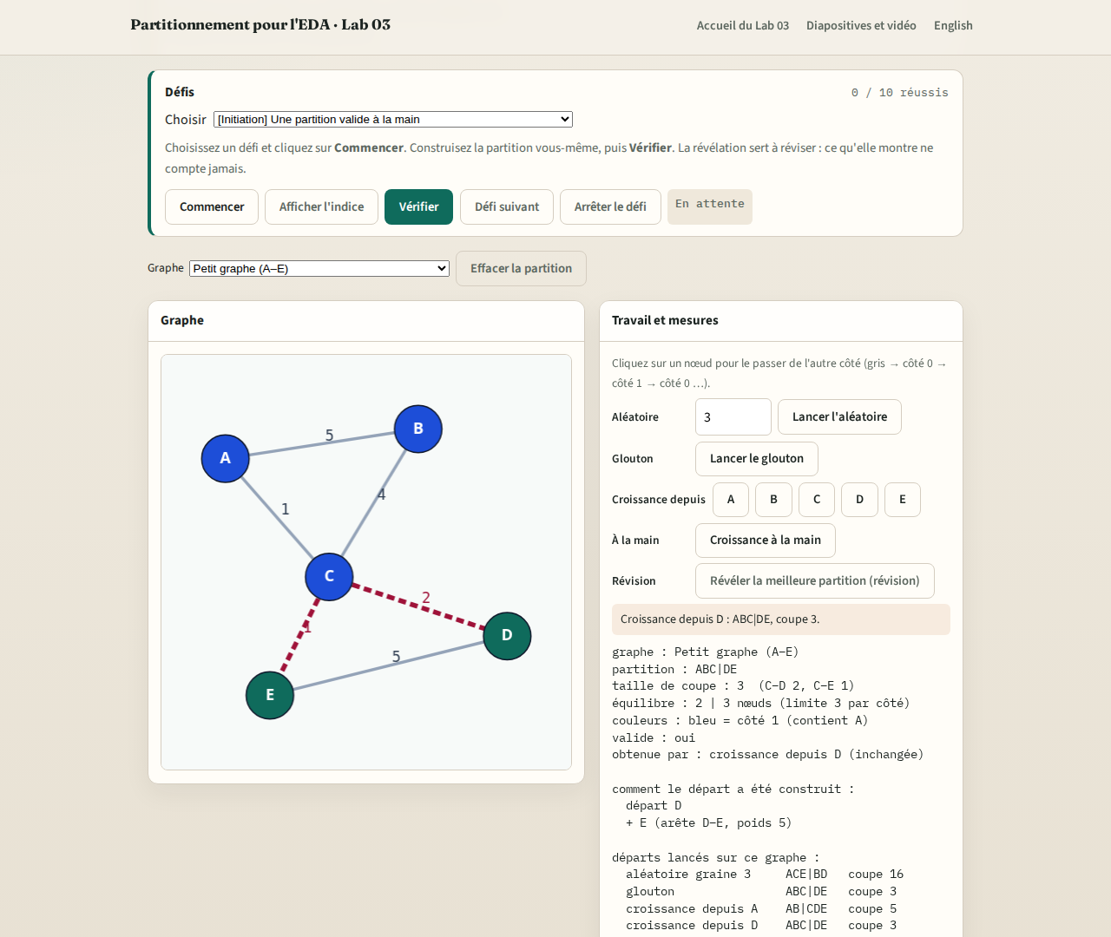
Parcours lab dans le navigateur
Lab dans le navigateur, état de départ
learn_partitioning — 03 bipartition initiale
Notes:
Dans le lab du navigateur, vous travaillez sur le même petit graphe. Vous pouvez déplacer des cellules d'un côté à l'autre, et voir la taille de coupe et l'équilibre changer. Vous pouvez aussi lancer l'aléatoire, le glouton et la croissance, et comparer leurs coupes. Les défis vérifient la partition que vous avez construite, pas le bouton sur lequel vous avez cliqué. Par exemple : trouvez le nœud de départ qui donne la plus petite coupe.

Slide 18
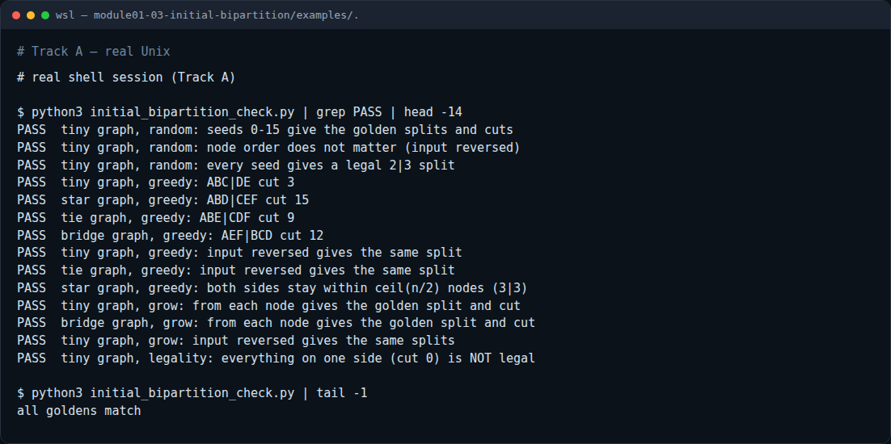
Parcours implémentation
Une vraie session de terminal
learn_partitioning — 03 bipartition initiale
Notes:
Si vous aimez programmer, écrivez les trois méthodes en Python. Le fichier d'exemples donne les règles exactes, y compris la façon de départager les égalités. D'abord, lancez le vérificateur pour afficher toutes les bonnes réponses. Ensuite écrivez vos propres fonctions, et lancez le vérificateur sur votre fichier. Il passe aussi le graphe à l'envers, donc une règle de départage manquante se voit comme un échec.

Slide 19
Parcours implémentation — à essayer
# afficher toutes les bonnes réponses
python3 examples/initial_bipartition_check.py --show
# vérifier vos propres fonctions
python3 examples/initial_bipartition_check.py --impl my_init.py
learn_partitioning — 03 bipartition initiale

Slide 20
Pièges à éviter
Attention à quatre erreurs courantes
Donner la taille de coupe sans l'équilibre
Laisser un côté dépasser sa limite, ce qui embellit la coupe
Se fier à une seule graine : ici, la coupe va de trois à seize
Et départager selon l'ordre de l'entrée : la réponse change avec le fichier
learn_partitioning — 03 bipartition initiale
Notes:
Attention à quatre erreurs courantes. Donner la taille de coupe sans l'équilibre. Laisser un côté dépasser sa limite, ce qui embellit la coupe. Se fier à une seule graine : ici, la coupe va de trois à seize. Et départager selon l'ordre de l'entrée : la réponse change avec le fichier.

Slide 21
Bilan : trois façons de démarrer
Des méthodes comme KL et FM ont besoin d'une première partition valide
L'aléatoire mélange et distribue : c'est rapide, mais cela dépend de la chance
Le glouton garde l'arête la plus lourde dedans, puis coupe le moins possible
La croissance s'étend depuis un nœud de départ, donc le nœud de départ compte
Les égalités et les limites de taille peuvent changer la réponse
Construisez plusieurs départs, gardez les valides, choisissez la plus petite coupe
learn_partitioning — 03 bipartition initiale
Notes:
Des méthodes comme KL et FM ont besoin d'une première partition valide. L'aléatoire mélange et distribue : c'est rapide, mais cela dépend de la chance. Le glouton garde l'arête la plus lourde dedans, puis coupe le moins possible. La croissance s'étend depuis un nœud de départ, donc le nœud de départ compte. Les égalités et les limites de taille peuvent changer la réponse. Construisez plusieurs départs, gardez les valides, choisissez la plus petite coupe.

Slide 22
À vous de jouer
C'est maintenant à vous
Choisissez un parcours : le lab dans le navigateur, le parcours Python, ou les deux
Cochez chaque case de la liste de contrôle au fur et à mesure
Puis faites le court quiz pour vérifier les idées principales
La suite, c'est Kernighan–Lin, qui part de votre partition et l'améliore
learn_partitioning — 03 bipartition initiale
Notes:
C'est maintenant à vous. Choisissez un parcours : le lab dans le navigateur, le parcours Python, ou les deux. Cochez chaque case de la liste de contrôle au fur et à mesure. Puis faites le court quiz pour vérifier les idées principales. La suite, c'est Kernighan–Lin, qui part de votre partition et l'améliore.

